Slide 1
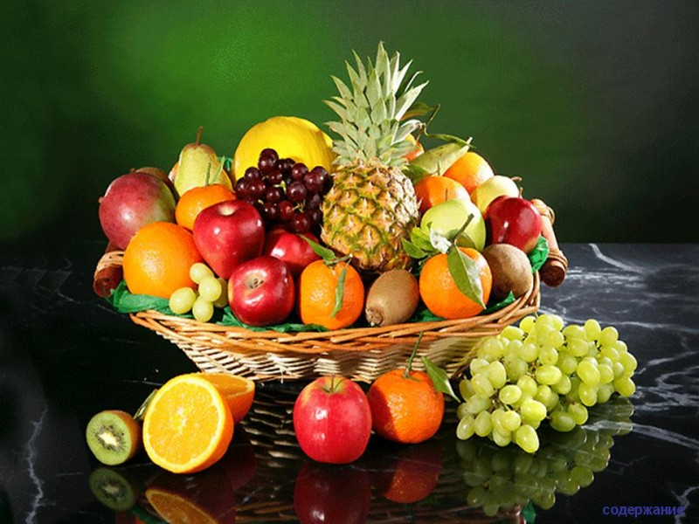
Фрукты и ягоды
Излучинское муниципальное бюджетное дошкольное образовательное учреждение детского сада комбинированного вида «Сказка Воспитатель Чудинова В.А.

Slide 2
Этот фрукт на вкус хорош и на лампочку похож….

Slide 3
Красненькая матрешка,беленькое сердечко….

Slide 4
В красном тельце каменное сердце..

Slide 5
Гроздь мою съесть каждый рад.и зовусь я…..

Slide 6
Путать не будем ее с земляникой,ягода эта зовется….

Slide 7
Ни в полях и ни в садах,ни у вас и ни у нас,а в тропических лесах вырастает….

Slide 8
Круглое,румяное с ветки я достану я….

Slide 9
Желтый цитрусовый плод, в странах солнечных растет.Но на вкус кислейший он, а зовут его…

Slide 10
Сладок он, и толстокож, и чуть-чуть на серп похож……

Slide 11
Полосатый мяч тяжелый,не для сада,не для школы.Самый сочный вкусный груз,назовем его…..

Slide 12
А душистая какая,мякоть сладкая такая!мы поклонники отныне королевы поля….

Slide 13
С оранжевой кожей, на мячик похожий,но в центре не пусто,а сочно и вкусно……

Slide 14
Спасибо за внимание

